Slide 1
ỦY BAN NHÂN DÂN TỈNH QUẢNG NINH
SỞ GIÁO DỤC VÀ ĐÀO TẠO
CHƯƠNG TRÌNH GIÁO DỤC SỨC KHỎE
Bài 10:
PHÒNG CHỐNG MỘT SỐ TAI NẠN THƯƠNG TÍCH

Slide 2
Bài 10:
PHÒNG CHỐNG MỘT SỐ TAI NẠN THƯƠNG TÍCH
I. Khái niệm về tai nạn, thương tích
II. Các loại tai nạn thương tích thường gặp
1. Tai nạn giao thông
2. Tai nạn lao động và cách phòng tránh
3. Tai nạn đuối nước
4. Tai nạn bỏng

Slide 3
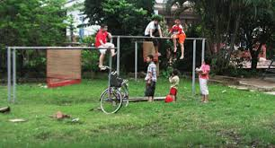
* Đặt vấn đề:
Tai nạn thương tích ở trẻ em hiện nay là một vấn đề đáng quan tâm và nó đòi hỏi toàn xã hội phải có những hành động thiết thực để ngăn chặn những nguy cơ tai nạn thương tích đe dọa đến tính mạng và sức khỏe của trẻ em. Vì vậy chúng ta cần phải có những hiểu biết về tai nạn thương tích và các biện pháp phòng chống.

Slide 4
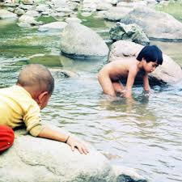
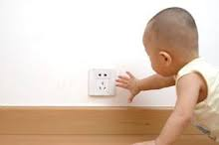
I. Khái niệm về tai nạn, thương tích
1. Tai nạn: là một sự kiện bất ngờ xảy ra, không có nguyên nhân rõ ràng và khó lường trước được.
2. Thương tích: là những thương tổn thực thể trên cơ thể người do tiếp xúc cấp tính với các nguồn năng lượng (năng lượng có thể là cơ học, nhiệt, hóa học, điện, hoặc phóng xạ) với những mức độ, tốc độ khác nhau quá ngưỡng chịu đựng của cơ thể hoặc do cơ thể thiếu hụt các yếu tố cơ bản của sự sống (ví dụ như thiếu ô xy trong trường hợp đuối nước, bóp nghẹt, giảm nhiệt độ trong môi trường cóng lạnh). Thời gian tiếp xúc với các yếu tố nguy cơ dẫn đến thương tích thường rất ngắn (vài phút). “Thương tích” hay còn gọi là “Chấn thương” không phải là “Tai nạn”, mà là những sự kiện có thể dự đoán trước được và phần lớn có thể phòng tránh được, thương tích gây ra thiệt hại về thể chất và tinh thần cho một người nào đó.

Slide 5
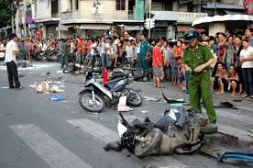
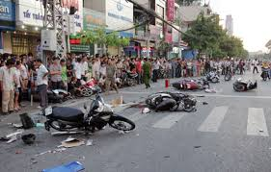
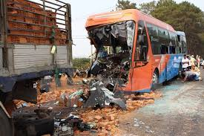
II. Các loại tai nạn thương tích thường gặp
1.Tai nạn giao thông
1.1. Nguyên nhân
- Cùng với việc phát triển dân số, phương tiện giao thông ngày càng gia tăng; trình độ dân trí và ý thức chấp hành Luật Giao thông đường bộ của người dân từng bước được nâng lên. Tuy nhiên, tính tự do tuỳ tiện, cẩu thả trong hoạt động giao thông, ý thức tự giác chấp hành pháp luật về ATGT của một số bộ phận người dân vẫn chưa cao. Đây được xem là nguyên nhân chủ yếu dẫn đến tai nạn giao thông (TNGT).
+ Phổ biến là hành vi của người điều khiển xe mà trong máu hơi thở có nồng độ cồn vượt quá quy định hoặc có chất kích thích khác mà pháp luật cấm sử dụng.

Slide 6
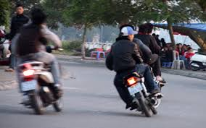
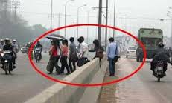
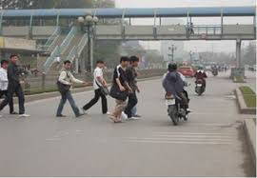
1.Tai nạn giao thông
1.1. Nguyên nhân
+ Chạy quá tốc độ quy định.
+ Đi không đúng phần đường quy định.
+ Điều khiển xe lạng lách đánh võng; không đội mũ bảo hiểm theo quy định.
+ Vượt xe trong các trường hợp cấm vượt hoặc điều khiển xe chuyển hướng đột ngột ngay trước đầu xe khác.
+ Cơ sở hạ tầng giao thông hạn chế; thiết bị, bảng hiệu chỉ dẫn, … chưa đầy đủ.
+ Trang thiết bị, tham số kĩ thuật trên một số phương tiện giao thông đã quá cũ, không đảm bảo vận hành an toàn.

Slide 7
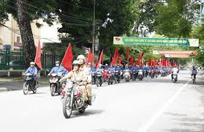
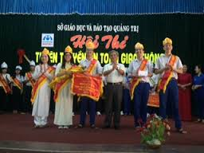
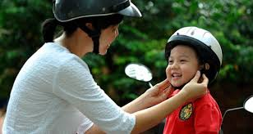
1.2. Một số giải pháp phòng ngừa tai nạn giao thông đường bộ
- Tạo sự chuyển biến ý thức tự giác chấp hành pháp luật về ATGT cho người tham gia giao thông.
+ Tăng cường tuyên truyền tạo sự chuyển biến về nhận thức cho người dân, giúp người dân hiểu các quy định của Luật Giao thông đường bộ, từ đó người tham gia giao thông có hành động đúng đắn mỗi khi tham gia giao thông.

Slide 8
1.2. Một số giải pháp phòng ngừa tai nạn giao thông đường bộ
+ Công tác tuyên truyền cần tập trung làm rõ các hành vi vi phạm Luật Giao thông đường bộ, để cho người tham gia giao thông hiểu biết không để xảy ra vi phạm. Phổ biến là hành vi của người điều khiển xe mà trong máu hơi thở có nồng độ cồn vượt quá quy định hoặc có chất kích thích khác mà pháp luật cấm sử dụng; chạy quá tốc độ quy định; đi không đúng phần đường quy định; điều khiển xe lạng lách đánh võng; không đội mũ bảo hiểm theo quy định; vượt xe trong các trường hợp cấm vượt hoặc điều khiển xe chuyển hướng đột ngột ngay trước đầu xe khác...
+ Lực lượng CSGT cần kết hợp chặt chẽ giữa tuần tra kiểm soát công khai với tuần tra kiểm soát có hoá trang, tuần tra kiểm soát lưu động với dừng xe tại một điểm, đột xuất, bất ngờ, khép kín địa bàn, khép kín thời gian. Việc xử lí nghiêm, xử lí kiên quyết các hành vi vi phạm nhằm phát huy tác dụng phòng ngừa TNGT.
+ Đầu tư hợp lí, nâng cấp cơ sở hạ tầng giao thông đáp ứng xu thế phát triển.
+ Thực hiện nghiêm việc kiểm tra giấy phép, đăng kiểm phương tiện giao thông.

Slide 9
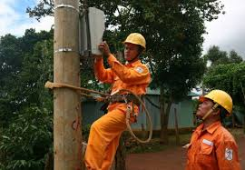
2. Tai nạn lao động và cách phòng tránh
2.1. Nguyên nhân
- Về phía người sử dụng lao động:
+ Thiết bị không đảm bảo an toàn, nhiều máy, thiết bị, công cụ sản xuất không đảm bảo an toàn vẫn đưa vào sử dụng;
+ Không được huấn luyện về an toàn lao động cho người lao động; không có quy trình, biện pháp an toàn lao động;
+ Không đảm bảo điều kiện làm việc và môi trường làm việc an toàn cho người lao động theo quy định tại các tiêu chuẩn;
+ Không có thiết bị an toàn;
+ Do tổ chức lao động (bố trí lao động làm việc không có tay nghề hoặc chưa phù hợp với ngành nghề chuyên môn được đào tạo);
+ Do yếu tố khách quan, khó tránh và nguyên nhân khác.

Slide 10
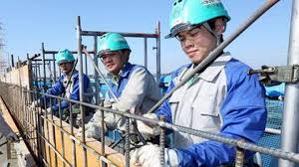
+ Một số người lao động mặc dù đã được đào tạo cơ bản, được huấn luyện kĩ về an toàn lao động nhưng do chủ quan, chạy theo năng suất, ý thức chấp hành kỉ luật kém, nên đã gây ra những TNLĐ đáng tiếc cho bản thân và những người làm việc bên cạnh;
+ Do không sử dụng các trang bị, phương tiện bảo vệ cá nhân trong lao động.
2.1. Nguyên nhân
- Về phía người lao động:
+ Nhiều người lao động xuất phát từ các vùng nông thôn đi làm thuê không được đào tạo cơ bản qua trường lớp, khi vào làm việc lại chỉ được hướng dẫn về các thao tác trong công việc vì vậy không hiểu biết luật pháp an toàn lao động, không biết các mối nguy hiểm cần phải đề phòng trong môi trường lao động của mình.

Slide 11
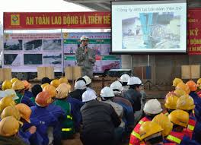
2.1. Nguyên nhân
để xảy ra TNLĐ nghiêm trọng cũng chưa nghiêm, chưa kịp thời; một số vụ xác định nguyên nhân gây tai nạn chưa chính xác nên chưa đưa ra đúng và đầy đủ biện pháp phòng ngừa TNLĐ tái diễn.
- Về phía các cơ quan quản lí Nhà nước:
+ Công tác chỉ đạo của Thanh tra Nhà nước về lao động chưa thường xuyên, thiếu nhạy bén dẫn đến việc thực hiện công tác bảo hộ lao động ở doanh nghiệp chưa tốt; số cuộc thanh tra, kiểm tra về thực hiện pháp luật lao động tại các doanh nghiệp còn ít, hiệu quả chưa cao. Số lượng, chất lượng thanh tra viên chưa tương xứng với tốc độ phát triển của các doanh nghiệp cả về số lượng lẫn quy mô sản xuất, kinh doanh.
+ Việc xử lí các vụ TNLĐ chết người đặc biệt nghiêm trọng chưa nghiêm; việc xử lí hành chính theo thẩm quyền đối với những người vi phạm

Slide 12
2.2. Giải pháp hạn chế TNLĐ và bệnh nghề nghiệp
- Thanh tra Lao động tăng cường thanh tra việc thực hiện các quy định của Nhà nước về an toàn, vệ sinh lao động ở các doanh nghiệp thuộc các thành phần kinh tế.
- Kiên quyết xử lí nghiêm minh, kịp thời đối với các hành vi vi phạm luật lao động theo quy định tại Nghị định số 113/2004/NĐ-CP ngày 16/4/2004 của Chính phủ;
- Các Bộ, ngành, tập đoàn, tổng công ty tăng cường kiểm tra và chỉ đạo các đơn vị thuộc quyền quản lí của mình thực hiện đầy đủ các quy định của Nhà nước về an toàn, vệ sinh lao động và các chế độ bảo hộ lao động.
- Tổ chức huấn luyện về an toàn lao động cho người sử dụng lao động theo quy định tại Thông tư số 37/2005/ TT-BLĐTBXH ngày 29/12/2005 của Bộ Lao động – Thương binh và Xã hội;
- Người sử dụng lao động phải thường xuyên kiểm tra máy, thiết bị, cải thiện điều kiện làm việc, trang bị đầy đủ phương tiện bảo vệ cá nhân cho người lao động để đảm bảo cho môi trường an toàn.

Slide 13
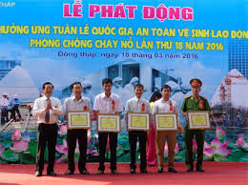
2.2. Giải pháp hạn chế TNLĐ và bệnh nghề nghiệp
- Xây dựng đầy đủ các quy trình, biện pháp làm việc an toàn, vệ sinh lao động theo hướng dẫn tại các tiêu chuẩn, quy phạm kĩ thuật an toàn và hướng dẫn cho người lao động trước khi làm việc.
Phối hợp với các cơ quan có thẩm quyền để tiến hành điều tra kịp thời, chính xác các vụ tai nạn lao động chết người trong các thành phần kinh tế, chú ý các doanh nghiệp nhỏ và vừa có quy trình sản xuất phức tạp, độc hại, ảnh hưởng môi trường nhưng thiếu ý thức phòng ngừa TNLĐ;
- Tăng cường công tác tuyên truyền pháp luật về an toàn, vệ sinh lao động nhằm nâng cao trách nhiệm đối với các đơn vị, cơ sở sản xuất kinh
doanh và người lao động để mọi người đều có ý thức cảnh giác và phòng ngừa tai nạn lao động.
- Cần nêu các gương điển hình về công tác an toàn lao động và bệnh nghề nghiệp trên các phương tiện thông tin đại chúng để các cơ sở, cá nhân khác học tập, làm theo.

Slide 14
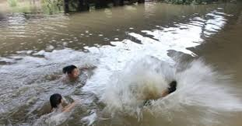
3. Tai nạn đuối nước
3.1. Khái niệm về đuối nước
- Đuối nước là hiện tượng mà khí quản của người lớn hay trẻ nhỏ bị một chất lỏng (thường là nước) xâm nhập vào dẫn tới khó thở. Hậu quả của ngạt thở lâu có thể là tử vong (chết đuối) hoặc không tử vong, nhưng gây tổn hại nghiêm trọng cho hệ thần kinh.
- Đuối nước là tình trạng thiếu oxi do cơ thể bị chìm trong nước.
Có những trường hợp được gọi là “đuối nước khô” và “đuối nước thứ phát”. “Đuối nước khô”
dùng để chỉ việc hít phải một lượng nước nhỏ trong khi vùng vẫy và sau đó gây ra những vấn đề về hô hấp khi đã ra khỏi nước. “Đuối nước thứ phát” đề cập đến tình trạng khó thở sau khi vùng vẫy trong nước, do dịch ứ đọng trong phổi.

Slide 15
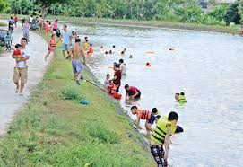
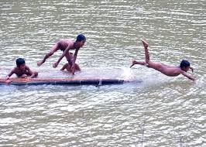
3.2. Nguyên nhân gây đuối nước
- Không biết bơi.
- Chơi ở những khu vực nguy hiểm như: có ao hồ, sông, suối, chơi ở những hố nước các công trình xây dựng, bể, giếng nước có thành quá thấp, không có nắp đậy. Đây là nguyên nhân hàng đầu gây ra những tai nạn đuối nước thương tâm ở trẻ em.
- Tắm, bơi, tập bơi ở những nơi không có biển báo an toàn, tập bơi quá nhiều khi sức khỏe không đảm bảo.
- Đi ra đường khi ngập nước bị sa chân xuống hố sâu.
- Lơ là, chủ quan trong khi bơi.
- Vượt sông, suối khi có lũ.

Slide 16
3.3. Các phương án phòng chống đuối nước
- Học bơi và những kĩ năng cần thiết khi bị rơi xuống nước.
+ Khi học bơi cần chọn vị trí an toàn, có người và phương tiện cứu hộ.
+ Tuyệt đối không học bơi tại ao, hồ, sông, suối, nơi tiềm ẩn nguy cơ đuối nước.
- Không chơi đùa gần ao, hồ, sông suối, những nơi tiềm ẩn rủi ro đuối nước. Đặc biệt cần che, rào chắn những nơi có nguy cơ cao đối với trẻ em như giếng, hố nước sâu... Đây là nguyên nhân gây nhiều vụ đuối nước thương tâm đối với thanh, thiếu niên với số nạn nhân tử vong cao.
- Chỉ bơi ở những nơi có người và phương tiện cứu hộ, tuân thủ các quy định của bể bơi, khu vực bơi. Với trẻ em, phải có người lớn đi cùng.
- Khi đi qua suối, qua cầu, nếu nước chảy xiết thì tuyệt đối không cố đi qua.
- Khu vực miền núi, hoặc những nơi khi tham gia giao thông còn phải đi qua những con sông, suối và cầu tràn thì cần chú ý: nếu có mưa lớn, nước chảy xiết, cầu bị ngập thì tuyệt đối không đi qua.

Slide 17
3.3. Các phương án phòng chống đuối nước
- Chấp hành tốt các quy định về an toàn khi tham gia các phương tiện giao thông đường thủy như mặc áo phao, không nghịch nước, không nô đùa. Các chủ phương tiện phải tuân thủ về các quy định theo pháp luật, trang bị đủ áo phao, chở số người đúng quy định, đăng kiểm phương tiện đúng hạn...
- Khi phát hiện thấy người bị rơi, ngã xuống nước, cần:
+ Hô hoán, kêu gọi mọi người đến ứng cứu, giúp đỡ khi nhìn thấy nạn nhân.
+ Nhanh chóng tìm bất kì vật dụng nào để có thể cứu gián tiếp như: cây sào, phao, áo, quần, dây nịt… cho người bị đuối nước bám vào các vật dụng này để người trên bờ kéo dần vào.
+ Nếu không biết bơi và không biết cách cứu đuối thì tuyệt đối không được nhảy theo cứu nạn nhân vì bản thân mình cũng có thể bị đuối nước.
- Không bơi khi đã ăn qua no hoặc quá đói hoặc sau khi uống bia, rượu

Slide 18
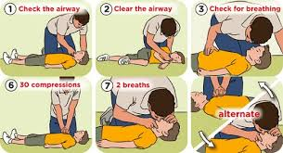
3.4. Cách sơ cứu người bị đuối nước
Với ngạt nước, sơ cứu tại chỗ và đúng kĩ thuật là những yếu tố quan trọng nhất, quyết định đến sự sống còn và khả năng bị di chứng não của người bị nạn.
Sau khi đem nạn nhân lên bờ, hãy nhanh chóng gọi điện thoại số cấp cứu 115 và tiến hành làm hô hấp nhân tạo bằng phương pháp miệng qua miệng vì đó là phương pháp hữu hiệu nhất. Não người sẽ bị tổn thương, chết nếu nạn nhân ngưng thở từ 4-6 phút.
Trường hợp nạn nhân đã ngừng thở, ngừng tim thì nhanh chóng dốc ngược đầu nạn nhân cho nước trong đường thở thoát ra hết; sau đó đặt nạn nhân trên mặt phẳng cứng, ngửa cổ nạn nhân ra sau, móc hết đàm nhớt, dị vật trong miệng nạn nhân ra,
một tay đặt lên trán nạn nhân, bịt mũi nạn nhân bằng bằng ngón trỏ và ngón cái, sau đó hít sâu, áp miệng người cấp cứu vào miệng nạn nhân thổi 2 hơi đầy; để lồng ngực tự xẹp và thổi tiếp lần thứ hai. Thực hiện cho đến khi nạn nhân thở được hoặc có xe cấp cứu đến.

Slide 19
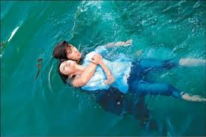
3.4. Cách sơ cứu người bị đuối nước
Nếu nạn nhân bị ngưng tim nên tiến hành xoa bóp tim ngoài lồng ngực song song với hô hấp nhân tạo:
+ Đặt người bị nạn nằm ở chỗ khô ráo, thoáng khí. Nếu bất tỉnh, hãy kiểm tra xem có còn thở không bằng cách quan sát sự di động của lồng ngực. Nếu lồng ngực không di động tức là đã ngưng thở; thổi ngạt miệng qua miệng 2 cái chậm.
Nếu sau đó vẫn chưa thở lại được hoặc còn tím tái và hôn mê thì xem như tim đã ngưng đập, cần ấn tim ngoài lồng ngực ngay. Ấn vào vùng nửa dưới xương ức theo cách như sau:
+ Dùng 2 ngón tay cái (đối với trẻ dưới 1 tuổi) ấn ở vị trí giữa và dưới đường nối hai đầu vú 1 khoát ngón tay (tức khoảng bằng bề ngang một ngón tay, dùng 1 bàn tay (đối với trẻ từ 1-8 tuổi) hoặc 2 bàn tay đặt chồng lên nhau (đối với trẻ hơn 8 tuổi và người lớn) ấn vào phía trên mỏm ức 2 khoát ngón tay.
+ Phối hợp ấn tim và thổi ngạt theo tỉ lệ 5/1 (đối với trẻ ) hoặc 15/2 (đối với người lớn). Cần lưu ý là vẫn phải tiếp tục thực hiện các động tác cấp cứu này trên đường chuyển người bị nạn đến khi tới cơ sở y tế.

Slide 20
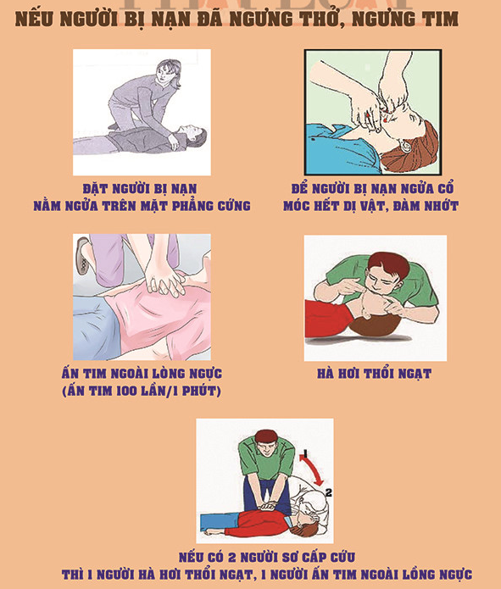
3.4. Cách sơ cứu người bị đuối nước
- Việc cấp cứu này đôi khi phải mất hàng giờ hoặc lâu hơn. Nếu lồng ngực còn di động tức là còn tự thở được, hãy đặt nằm ở tư thế an toàn, nghĩa là nằm nghiêng một bên để nếu nôn ói thì chất nôn dễ dàng thoát ra ngoài và không trào ngược vào phổi, gây viêm phổi.

Slide 21
3.4. Cách sơ cứu người bị đuối nước
* Chú ý:
- Không nên cố tìm cách cho nước trong phổi nạn nhân chảy hết ra ngoài bằng cách xốc nước (vác nạn nhân chạy vòng vòng cho nước chảy ra) vì như thế sẽ bỏ lỡ thời gian vàng cho việc làm hồi sức cấp cứu tim phổi mà chỉ cần chậm trễ 4 phút thôi là não sẽ có nguy cơ bị chết! Trong quá trình hồi sức cấp cứu tim phổi, nước trong phổi sẽ tự động thoát ra ngoài. Nếu là nước sông, hồ thì nước sẽ thấm vào hệ tuần hoàn rất nhanh do hiện tượng thẩm thấu (nước sông có nồng độ loãng hơn máu). Phương pháp này chỉ áp dụng khi hi vọng sống còn rất mong manh.
- Khi làm xoa bóp tim ngoài lồng ngực, cần chú ý không quá mạnh vì có thể làm gãy xương sườn nạn nhân.

Slide 22
3.5. Kĩ thuật “bơi tự cứu” hay “bơi sống sót”
Nếu chẳng may bị rơi xuống nước, những người không biết bơi vẫn có thể thoát đuối nước dù không biết bơi nhờ có kĩ thuật “bơi tự cứu” gồm 4 bước dưới đây:
Bước 1: Bình tĩnh nhắm mắt, ngậm miệng, nín thở (có thể lấy tay bịt mũi) để phổi không bị sặc nước, trở thành cái phao cứu sinh đẩy người nổi dần lên.
Bước 2: Tiếp tục thả lỏng người để nước đẩy lên sát mặt nước trở về tư thế bập bênh bán an toàn, đầu nổi sát mặt nước, chân ở phía nước sâu.
Bước 3: Dùng tay hoặc chân làm mái chèo, quạt nước đẩy đầu nhô khỏi mặt nước hoặc cũng có thể quạt nước xiên, đẩy người bơi đi dễ dàng bởi trong nước người trở nên nhẹ hơn so với trên cạn.
Bước 4: Khi chuyển động lên xuống, tới trước hãy nhớ trên mặt nước, há miệng to thở vào nhanh và sâu, dưới mặt nước ngậm miệng, thở ra từ từ bằng mũi hoặc miệng.

Slide 23
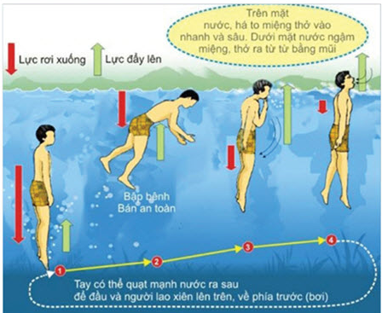
3.5. Kĩ thuật “bơi tự cứu” hay “bơi sống sót”
Bằng phương pháp “Bơi tự cứu” này, người không biết bơi có thể ở dưới nước trong thời gian khá dài để chờ người đến cứu hoặc để nước đẩy vào chỗ nông hơn.
Tuy nhiên khi thực hiện kĩ thuật này cần giữ bình tĩnh, thả lỏng cơ thể và phải được tập luyện để làm quen với động tác. Trẻ em có thể luyện tập trên bờ dưới sự hướng dẫn của người lớn.

Slide 24
4. Tai nạn bỏng
4.1. Khái niệm về bỏng
Bỏng là một loại chấn thương đối với da hoặc các mô khác do nhiệt, điện, hóa chất, ma sát hay bức xạ. Hầu hết bỏng là do nhiệt nóng từ chất lỏng, chất rắn, chất cháy.
Tai nạn bỏng thường để lại các biến chứng nghiêm trọng về sau thậm chí gây tử vong, nhất là với trẻ em.
* Dấu hiệu bỏng:
- Vết bỏng bề mặt thường có màu đỏ, bỏng nặng có thể có màu hồng, màu trắng hoặc đen.
- Bỏng quanh miệng hoặc bị cháy xém tóc bên trong mũi có thể chỉ ra rằng bỏng đường thở đã xảy ra, nhưng những phát hiện này là không điển hình.
- Dấu hiệu khác đáng lo ngại: khó thở, khàn tiếng, thở rít hoặc thở khò khè.

Slide 25
4.2. Các tác nhân gây bỏng
a. Bỏng do nhiệt Là loại bỏng hay gặp nhất (chiếm 84-93%), gồm:
* Bỏng do nhiệt nóng
- Nhiệt ướt: Nhiệt độ gây bỏng thường không cao nhưng tác dụng kéo dài trên da, có thể gây bỏng sâu, như nước sôi, nước nóng, thức ăn nóng sô, dầu mỡ sôi, nhựa đường, hơi nước...
- Nhiệt khô: Nhiệt độ cao từ 800-1400 độ C, bỏng do tác dụng trực tiếp của vật nóng thường gây bỏng sâu, như kim loại nóng, bô xe máy, bàn là; bỏng do khí nóng...
* Bỏng do nhiệt lạnh: tổn thương do cóng lạnh như nitơ lỏng, băng đá lạnh... Rất hiếm gặp, có thể gây phù nề dẫn đến tổn thương tế bào và vết thương bị hoại tử.
* Bỏng do lửa: Đây là tác nhân hay gặp, thường gây ra tổn thương từ vừa đến rất nặng, như lửa dầu, lửa xăng, lửa cồn, lửa do cháy nhà, cháy xe, tia lửa điện..

Slide 26
b. Bỏng do điện
Điện dẫn truyền vào cơ thể sẽ gây các tổn thương bệnh lí toàn thân (như choáng điện, ngừng tim, ngừng hô hấp) hoặc tại chỗ (như hoại tử da, xương, cân, cơ...). Thường gây bỏng sâu, có khi tới cơ xương và mạch máu.
Bỏng điện thường chia làm hai loại:
- Do bị phóng tia lửa điện, sét đánh.
- Do luồng điện dẫn truyền vào cơ thể.
Bỏng điện thường để lại di chứng nặng nề và khó điều trị nhất trong các loại bỏng. Điện giật có thể gây bỏng rất sâu, đa số trường hợp đều bị đốt cháy xương gân, và cơ ở những nơi dòng điện đi qua.

Slide 27
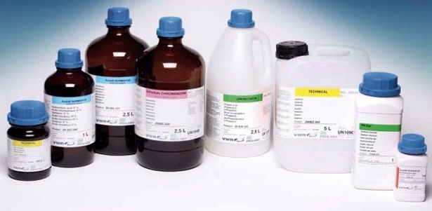
c. Bỏng do hóa chất
Một số loại hóa chất như axit, kiềm mạnh, vôi mới tôi hay phốt pho dùng trong công nghiệp khi dính vào cơ thể có thể gây nên tổn thương bỏng nặng, làm nạn nhân rất đau đớn.
Bỏng do hóa chất thường để tại di chứng nặng nề, ảnh hưởng nghiêm trọng đến sức khỏe và tính mạng của nạn nhân. Do vậy khi bị bỏng do hóa chất cần nhanh chóng sơ cứu nạn nhân rồi đưa đến bệnh viện gần nhất.

Slide 28
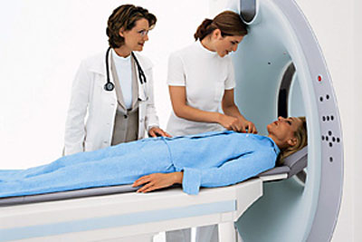
d. Bỏng do phóng xạ
- Ít gặp hơn.
- Mức độ tổn thương phụ thuộc vào loại tia, mật độ của chùm tia, khoảng cách từ nguồn tia đến da, thời gian tác dụng. Như tia hồng ngoại, tia tử ngoại, tia rơn-ghen, lazer, tia phóng xạ, tia X...
- Bỏng phóng xạ, thường được gây ra bởi nguồn hạt nhân, bao gồm phóng xạ cực tím dưới hình thức cháy nắng - có thể xem và điều trị như bỏng nhiệt. Bỏng phóng xạ do hạt nhân, tuy hiếm gặp, nhưng cũng có thể xem như bỏng nhiệt và cách sơ cứu, điều trị giống như bỏng nhiệt.

Slide 29
4.3. Các phương án phòng chống tai nạn bỏng
- Để các vật có thể gây bỏng như bàn là nóng, nồi nước, siêu nước, chậu nước, phích nước sôi, nước gội đầu, nồi canh vừa nấu, nồi cháo, nồi cám lợn, các lọ hóa chất… ở nơi an toàn.
- Không nghe điện thoại khi ở trạm bơm xăng, dầu. Nhắc trẻ tránh xa bếp lửa, không nghịch diêm, nghịch lửa nơi có xăng dầu.
- Không để đèn trong màn hoặc gần màn, dễ đổ đèn, gây cháy, gây bỏng.
- Không để quạt điện trong màn, cánh quạt dễ vướng vào màn không quay làm quạt cháy dẫn đến cháy màn. Khi lửa bùng lên có thể gây bỏng cho cả gia đình.
- Nhắc các em không chạy nhảy, nô đùa gần các hố vôi tôi nóng, không chơi nghịch các đồ điện, đụng chạm các nút, phích điện, dây điện đang dẫn điện. Cần rào chắn các hố vôi, dây điện cần để gọn gàng, không cho trẻ em chơi các thiết bị điện.
- Không nghịch, chơi các lọ hóa chất, kể cả vỏ cũ. Không đến gần những nơi có biển báo nguy hiểm.
- Thiết kế đường dây điện ngầm, sử dụng dây điện, ổ điện có độ an toàn cao.
Dùng các nút nhựa để bịt ổ điện khi không sử dụng.
- Không trú mưa dưới gốc cây. Không đến gần các cột điện nhất là khi trời mưa.

Slide 30
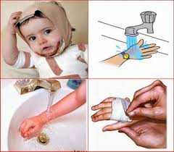
4.4. Cách sơ cứu khi bị bỏng
a) Cách sơ cứu khi bị bỏng nhiệt:
- Tránh xa, loại bỏ tác nhân.
- Ngâm ngay phần bị bỏng vào trong nước sạch, mát hoặc dưới vòi nước đang chảy nhẹ khoảng 15 - 20 phút, nhiệt độ nước không thấp dưới 5 độ.
- Không bôi thuốc, hoá chất nào lên vết bỏng. Giữ vết bỏng sạch, sau đó băng nhẹ vết bỏng bằng gạc vô khuẩn.
- Tùy mức độ vết bỏng mà đưa nạn nhân đến bệnh viện để điều trị.
b) Cách sơ cứu khi bị bỏng điện:
- Khi bị bỏng điện khiến tim ngừng đập thì phải tiến hành sơ cứu hồi phục về tim trước rồi mới sơ cứu vết bỏng sau. Trước khi sơ cứu phải ngắt điện. Trường hợp không thể ngắt điện, phải gỡ nạn nhân ra khỏi nguồn điện bằng gián tiếp dùng gậy gỗ, cao su…, tránh dùng tay trực tiếp.
- Nhanh chóng chuyển nạn nhân đến cơ sở y tế gần nhất.

Slide 31
c) Cách sơ cứu khi bị bỏng hóa chất
- Rửa vết bỏng với nước càng lâu càng tốt, nếu không vùng da bỏng sẽ bị hoại tử hoàn toàn. Xé bỏ ngay những quần áo hoặc đồ trang sức đã bị dính hóa chất trên người. Chú ý không cởi quần áo người bị bỏng vì dễ gây lột da. Khi sơ cứu người bị nạn không được tiếp xúc bằng tay không.
- Nếu bỏng là axit thì rửa vết bỏng bằng nước có pha bicarbonat. Bỏng do kiềm thì rửa bằng nước có pha giấm, chanh.
- Nếu bị hóa chất bắn vào mắt thì phải rửa sạch mắt bằng nước: dùng nước sạch chảy từ vòi nước ấm trong ít nhất 20 phút, cho nước chảy từ trán tràn xuống mắt bị dính hóa chất, hoặc cúi đầu dưới vòi nước cho nước chảy nhẹ nhàng vào hốc mắt.
- Nhanh chóng đưa nạn nhân đến cơ sở y tế gần nhất để chữa trị.

Slide 32
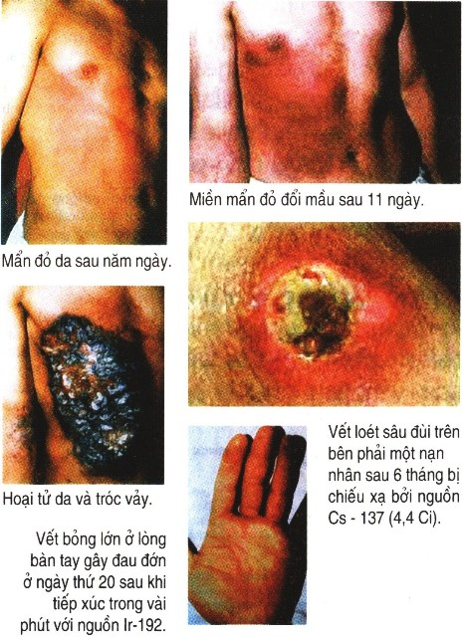
d) Cách sơ cứu khi bị bỏng do phóng xạ:
- Dấu hiệu của bỏng phóng xạ:
- Đối với loại bỏng phóng xạ, cần gọi đội ngũ y tế chuyên nghiệp ngay lập tức.
- Bỏng phóng xạ cũng có thể ở dưới dạng mù tuyết (hoặc bỏng ánh sáng làm hỏng võng mạc). Băng mắt bằng băng gạc vô trùng, và gọi xe cứu thương ngay lập tức.
* Lưu ý khi sơ cứu bỏng:
- Khi gặp các trường hợp bị bỏng, tuyệt đối không ngâm vết bỏng bằng nước đá, đá lạnh. Vùng da bị bỏng quá lạnh sẽ khiến thân nhiệt hạ, gây ra hiện tượng co mạch máu, co cơ, khiến tình trạng bỏng trở nên nặng nề hơn.
- Không tự ý dùng các thuốc điều trị vết bỏng khi chưa rõ nguồn gốc, chưa xác định được tính chất của vết bỏng nông hay sâu. Không dùng các loại mỡ trăn, dầu cá, lòng trắng trứng bôi ngay vào vết bỏng, việc bôi những chất này rất dễ khiến vết thương bị nhiễm trùng càng nặng hơn, thậm chí có thể gây sốc bỏng... Cách sơ cứu làm tăng nguy cơ nhiễm trùng, việc điều trị càng khó khăn và nguy hiểm hơn

Slide 33
* Lưu ý khi sơ cứu bỏng:
- Không dùng kem đánh răng bôi vào vết bỏng vì trong kem đánh răng có chất kiềm nhẹ, khi bôi lên vết bỏng sẽ làm tăng đau rát.
- Không nên chọc vỡ các bọng nước bỏng, như vậy sẽ làm vết thương nhiễm trùng nặng hơn. Không làm loét các vết bỏng hay bóc bỏ vòm nốt phồng.
Cấp cứu bỏng không rắc rối phức tạp nhưng đòi hỏi phải cấp cứu khẩn trương và linh hoạt. Mức độ tổn thương của bỏng nặng hay nhẹ phụ thuộc vào việc xử lí ban đầu. Nếu xử lí sớm và đúng cách sẽ tránh được nhiều biến chứng nguy hiểm cho nạn nhân. Do vậy, cần trang bị những kiến thức về sơ cứu khi bị bỏng để có cách xử trí hợp lí và kịp thời.
Do nạn nhân bỏng là trẻ em chiếm số lượng lớn. Hệ cơ xương phát triển chưa hoàn thiện, lớp da còn mỏng nên khi bị bỏng có thể để lại di chứng nặng nề về sau. Vì vậy, việc xử lí sơ cứu khi các em bị bỏng là vô cùng quan trọng trong việc điều trị vết bỏng.

Slide 34

Câu hỏi thảo luận:
Câu 1.
Nêu các loại tai nạn thương tích đã có tại địa phương?
Câu 2.
Nguyên nhân và cách phòng tránh tai nạn đó?

Slide 35




ỦY BAN NHÂN DÂN TỈNH QUẢNG NINH
SỞ GIÁO DỤC VÀ ĐÀO TẠO
CHƯƠNG TRÌNH GIÁO DỤC SỨC KHỎE
Bài 10: Kết thúc
Mời nghiên cứu tiếp Bài 11

